Slide 1
別紙 マスプロダクツ型排水ポンプ設備現場実証応募様式①
申請者 | 地方公共団体名
 | 代表者役職・氏名
連絡担当者窓口 | 氏名（ふりがな）
 | 所属（部署名）
 | 役職
 | 電話番号 （代表・直通）
 | E-mail

Slide 2
別紙 マスプロダクツ型排水ポンプ設備現場実証応募様式②
■流域の概況
（例）幹川流路延長、流域面積、流域内人口、年間降水量、近年の水害等
（必要条件）
現場実証時のポンプ設備の操作を行うこと | 〇 ／ ×
（設置要件）
取水可能な場所があること | 〇 ／ ×
ポンプ設備設置候補箇所の広さが５ｍ×５ｍ程度以上あること | 〇 ／ ×
ポンプ設備設置候補箇所と排水先堤防天端との高低差が５ｍ程度以下であること | 〇 ／ ×
①ポンプ設置候補場所
・〇〇水系〇〇川 〇．〇ｋ（右岸or左岸）
（〇〇県〇〇市〇〇地先）
②ポンプ設備設置候補箇所流域内の浸水実績
（過去５年間での実績を記載）
・令和〇年〇月 〇戸床上浸水など
③排水ポンプ車の出動回数（過去５年間での実績を記載）
・令和〇年 〇回
・令和〇年 〇回

Slide 3
別紙 マスプロダクツ型排水ポンプ設備現場実証応募様式③
④浸水状況がわかる写真
⑤排水ポンプ車の設置、稼働状況がわかる写真

Slide 4
別紙 マスプロダクツ型排水ポンプ設備現場実証応募様式④
⑥設置要件が確認できる資料および写真
（現時点で要件を満たしていない場合はいつまでに要件を満足させるのか、概略工程及び図を示すこと）
（現場状況や実証実験の効果の確認のしやすさなど確認ができる周辺写真等）
⑦現場実証終了後、実用性が確認された場合、市区町村において引き続きポンプ設備を維持管理・運用する意思はあるか。 | 〇 ／ ×

Slide 5
参考 マスプロダクツ型排水ポンプ設備現場実証応募様式
◆設置要件
天端
ピット※
（5m×5m）
（5m×5m）
5m
5m
E
E：エンジン
G：ギア
P：ポンプ
G
P
5m
5m
直径0.7m
乗越し
天端
５m程度以下
機械設備据付け標高
0.5m程度
運転可能範囲
1m程度
5m
5m
※ ピット寸法は参考 現場条件に応じて要検討

Slide 6
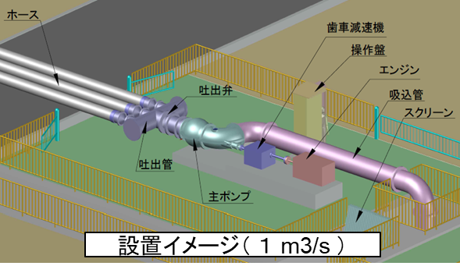
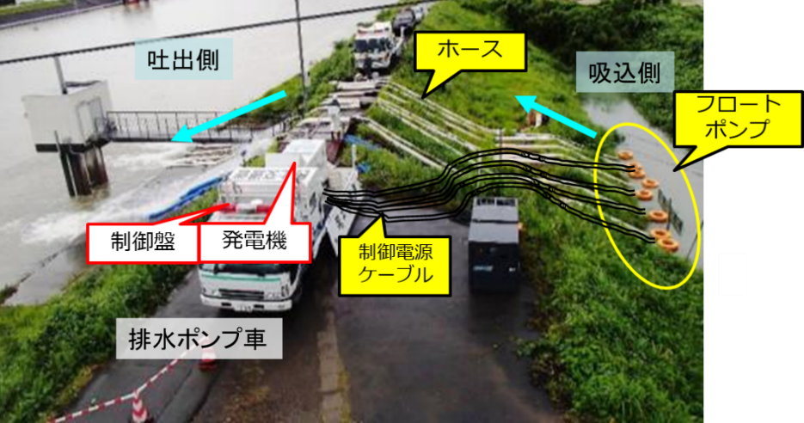
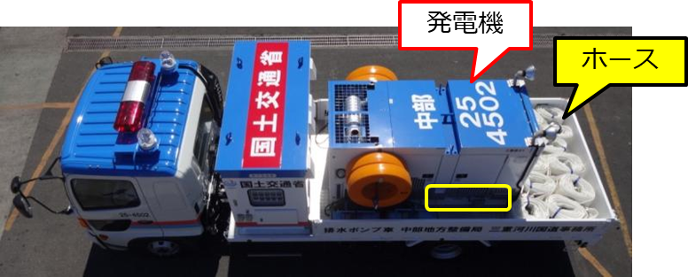
参考 マスプロダクツ型排水ポンプ設備現場実証応募様式
公募開始
実証
実証評価
応募
売却等
運用開始
◆本事業のフロー
R3.12.16
R3.12.16～
R4.1.21
R４年度～
２・３年を予定
実用性を確認
市区町村に
よる維持管理
◆マスプロダクツ型排水ポンプ（イメージ）
◆国土交通省が保有する「排水ポンプ車」

